Slide 1
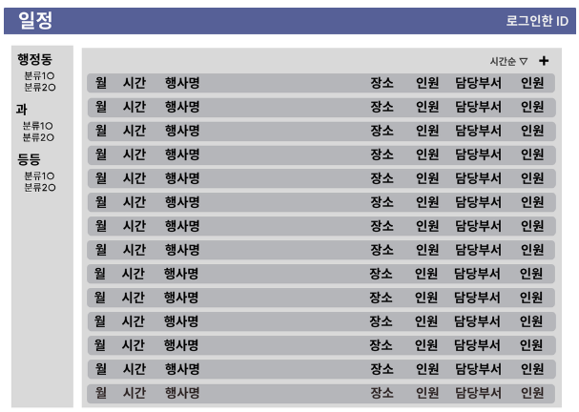
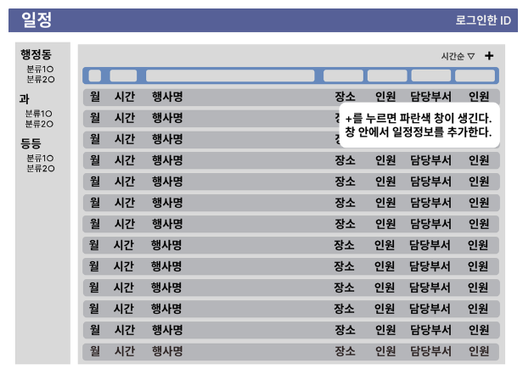
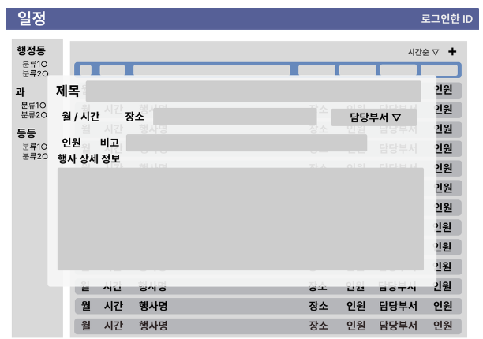
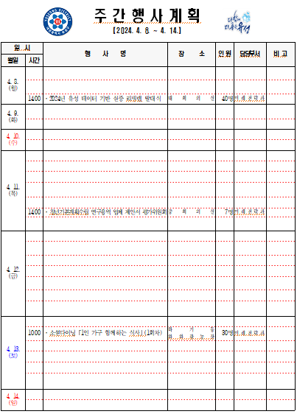
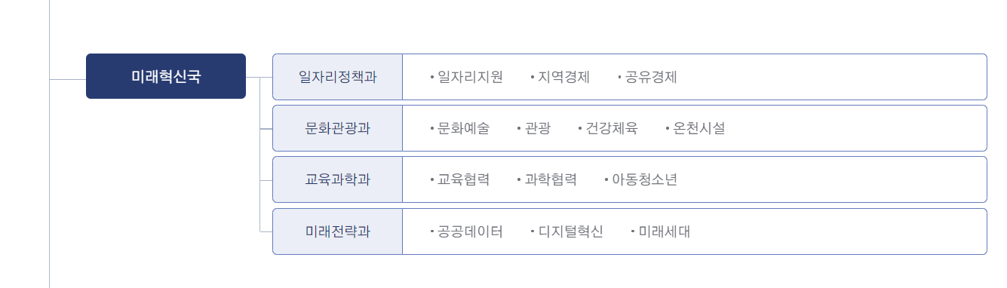
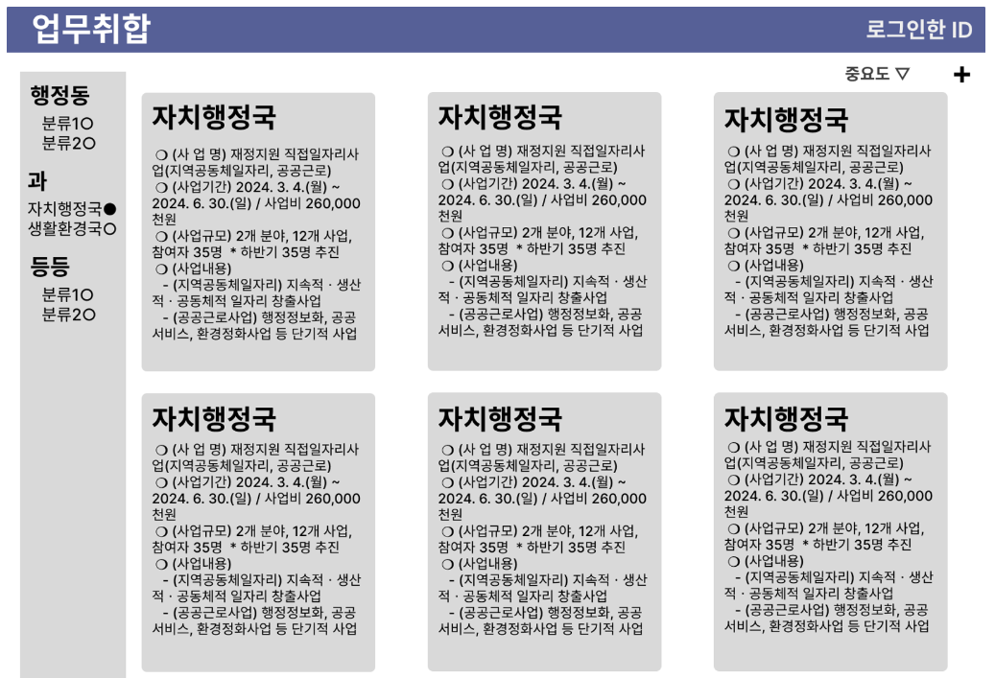
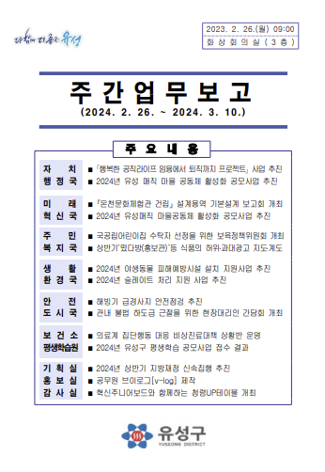
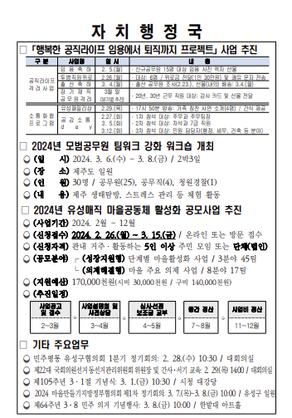
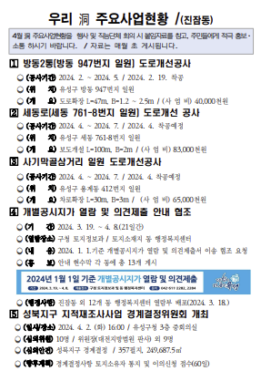
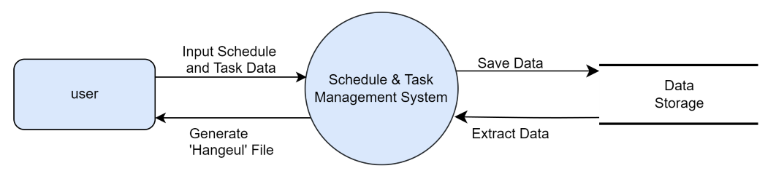
2024 유성구 데이터기반 실증 리빙랩
: 주요 일정 및 업무 취합 프로그램
(국립한밭대학교) 이수창, 송채린, 함승희, (대덕소프트웨어마이스터고) 변도휘, 양병건
연구배경
연구결과
문제점
유성구청의 주요 일정 및 업무를 취합하는 과정에서 비효율적인 과정이 연달아 발생.
주간행사일정, 주간업무보고를 작성하기 위한 과정.
① 담당자가 모든 부서의 직원들에게 자료 요청.
"팀 → 과 → 국 → 담당자" 라는 순서로 순차적으로 수집.
해당 과정에서 수집되는 자료들은 전부 사람이 직접 파일을 열어 내용을 비교하면서
복사 붙여 넣는 과정을 통해 하나의 취합 파일로 제작 후 팀에서 과로, 또는 과에서 국으로 전달된다.
주간행사일정 같은 경우,해당 파일을 팀별로 작성하면 과에서 각 팀별로 팀의 개수에 해당하는 파일을 받아 해당 파일들을 수동으로 다시 하나의 파일로 취합해서 위로 올린다.
주간업무보고 같은 경우,
주간행사일정과 동일한 과정(팀-과-국)으로 각 부서별 전체 업무를 모아 주간 업무 파일을 만든다. (이 과정 또한 수동으로 각 부서별로 파일이 생성되고 하나로 취합.)
그러나 문제는 주간 업무 파일이 이미 있음에도 동별 업무 파일을 만들 때, 주간 업무와 동별 업무를 작성하는 양식이 달라 다시 팀-과-국 순서로 월간 업무 보고서를 취합한다.
해결책
주간행사일정, 주간업무보고 작성을 위한 자동화 시스템 제작
(주간, 일정 순서 등 일정과 보고서를 작성하기 위한 작업을 간소화해주는 프로그램)
요구사항들을 바탕으로 해당 프로그램의 UI를 임시로 구성하였고, 프로그램설계 및 시각화를 진행하였다.
주간행사일정 취합 프로그램
사용자가 자신의 부서 ID로 로그인하면, 일정표 창이 표시되며, 우상단의 ‘+’ 버튼을 클릭하여 일정 데이터를 추가할 수 있다.
추가 예정인 기능
일정을 취합한 후, 선택한 일정으로 기존 양식으로 파일을 생성하는 기능
일정을 부서 직제순으로 정렬하여 나열하는 기능
(일정은 날짜(요일) > 시간 > 담당부서 순으로 우선순위를 가짐)
주간업무보고 취합 프로그램
이 프로그램은 주간행사일정 취합 프로그램과 기본적으로 동일한 방식을 따르며, 좌측의 분류 기준을 선택하면 해당 기준에 맞는 데이터들을 확인할 수 있다.
추가 예정인 기능
일정이 완료되었는지 여부를 확인할 수 있는 기능
(예를 들어 완료된 일정은 배경의 색상을 회색에서 파란색으로 변경)
또한 지속적인 인터뷰를 통한 기능 추가를 계획 중에 있음.
주간행사일정 취합 프로그램 UI 예시
e.g. 미래혁신국에서 주간행사일정을 취합함.
일자리정책과 주간 행사계획.hwp
문화관광과 주간 행사계획.hwp
교육과학과 주간 행사계획.hwp
미래전략과 주간 행사계획.hwp
미래혁신국 주간 행사 계획.hwp
주간 행사 계획 양식
수동으로 취합
주간업무보고 취합 프로그램 UI 에시
주간 업무 보고 양식
동별 업무 보고 양식
요구사항 도출
주요 요구 사항은 직관적인 인터페이스, 행사 및 일정 데이터 통합 및 공유, 데이터 선택 및 한글파일로 출력, 해당 데이터의 특정 기준 분류 및 정렬 등이 있으며, 현재 이를 토대로 와이어프레임을 작성하여 시스템을 설계를 진행중이다.
기대효과
해당 시스템은 반복적인 작업을 간소화하고, 업무 효율성을 크게 향상시킬 것으로 기대된다.
인터뷰
주간 행사 일정 및 업무 보고 작성에 관련된 담당 주무관과의 Notion 플랫폼을 통한
지속적인 인터뷰를 통해 현재 업무 프로세스 및 문제점등을 분석.인터뷰를 통해 다음과 같은 내용들을 이해함. 먼저, 유성구청의 주요 일정 및 업무 취합 과정에서 비효율적인 반복 작업이발생한다는 것이 주요 문제점 임을 파악, 현재 인프라에서 사용 중인 DB 등 관련된 기술 스택들에 대해 파악, 기능에 대한 요구 사항들을 도출함
연구방법
결론
하나의 행사, 업무관련 파일을 만들기 위해 담당자가 모든 부서의 직원들에게 자료를 요청하고 ‘팀->과->국->최종 담당자’ 순으로 순차적으로 자료를 수집하여 수기로 파일을 작성한다. 이러한 과정은 불필요한 시간과 번거로운 절차로 인해 불편을 초래하게 되었다.
해당 프로그램 개발을 통해 주요 일정 및 업무 데이터를 효율적으로 취합하고 수정할 수 있도록 하여 업무 담당자의 불필요한 작업을 간소화하고, 데이터를 재구성하여 주민들에게 배포하는 것을 용이하게 함으로써 직원들의 작업 효율성을 증가시켜 더 나은 서비스를 제공할 수 있게 하며, 주민들의 편의를 증대시킬 것으로 기대된다.
Expected system DFD(Data Flow Diagram)
키워드
데이터 통합 ,데이터 재구성, 요구사항 도출, 와이어 프레임

